Slide 1



Московский Государственный Технический Университет
имени Н.Э. Баумана
1830
Учебная дисциплина
ВС АСОИУ
часть 7

Slide 2
Структура данных на магнитном диске.
В процессе форматирования магнитная головка дисковода расставляет в определенных местах диска магнитные метки дорожек и секторов.

Slide 3

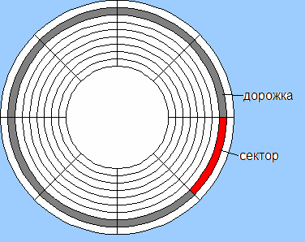
Физическая структура гибкого диска

Slide 4
У гибкого диска две стороны, на которых создается по 80 дорожек. На каждой дорожке по 18 секторов. Объем каждого сектора 512 байтов.
Следовательно, объем гибкого диска = (2∙80∙18∙512) байт = 1474560 байт = 1140 Кбайт = 1,44 Мбайт

Slide 5
Физическая структура жестких дисков
Накопитель на жестких магнитных дисках (НЖМД, винчестер) состоит из нескольких магнитных дисков, каждый магнитный диск разбит на гораздо большее количество дорожек на каждой стороне. Поэтому объем НЖМД во много раз больше объема НГМД.

Slide 6
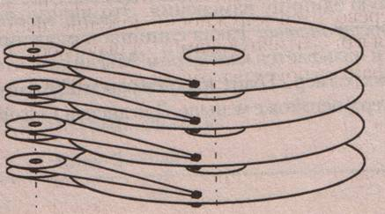
Физическая структура жестких дисков

Slide 7
Логическая структура носителя информации
Логическая структура носителя информации в файловой системе FAT имеет разделы:
загрузочный кластер;
таблицу размещения файлов;
корневой каталог;
файлы.

Slide 8
Минимальный адресуемый элемент информации – кластер, который может включать в себя несколько секторов. Объем сектора составляет 512 байтов.
Размер кластера (от 512 байтов до 64 Кбайт) зависит от типа используемой файловой системы.
Кластеры нумеруются в линейной последовательности (на магнитных дисках от первого кластера нулевой дорожки до последнего кластера последней дорожки).

Slide 9
Файловая система организует кластеры в файлы и каталоги.
- Файловая система отслеживает, какие из кластеров в настоящее время используются, какие свободны, какие помечены как неисправные
- При записи файлов будет всегда занято целое число кластеров
- Минимальный размер файла равен размеру одного кластера
- Максимальный размер файла соответствует общему количеству кластеров на диске.
- Файл записывается в произвольные свободные кластеры
- Каталог – это тот же файл, в котором содержится список файлов этого каталога.

Slide 10
Виды файловых систем
FAT32. Файловая система для OC Windows.
Выделяет 32 бита для хранения адреса кластера, соответственно, она может адресовать 232 = 4 294 967 296 кластеров.
Объем кластера по умолчанию составляет 8 секторов (4 Кбайт), и поэтому FAT32 не может использоваться для носителей информации объемом более:
4 Кбайт × 4 294 967 296 = 17 179 869 184 Кбайт = 16 384 Гбайт = 16 Тбайт.
FAT32 используется для жестких дисков самого большого объема.

Slide 11
Виды файловых систем
NTFS. Файловая система для ОС Windows.
Позволяет устанавливать различный объем кластера (от 512 байтов до 64 Кбайт, по умолчанию 4 Кбайт).
Использует систему журналирования для повышения надежности файловой системы. Журналируемая файловая система сохраняет список изменений, которые она будет проводить с файловой системой, перед фактической записью изменений. Эти записи хранятся в отдельной части файловой системы, называемой «журналом» или «логом». Как только изменения файловой системы будут внесены в журнал, журналируемая файловая система применит эти изменения к файлам.
NTFS по сравнению с FAT32 увеличивает надежность и эффективность использования дискового пространства.

Slide 12
Принципы магнитной записи
Система магнитной записи НЖМД
состоит из носителя записи и взаимодействующих с ним
магнитных головок

Slide 13
Принципы магнитной записи
При цифровой магнитной записи в магнитную головку поступает ток, при котором поле
записи через определенные промежутки времен
и изменяет свое направление на противоположное.
В результате под действием поля рассеяния магнитной головки происходят намагничивание или перемагничивание отдельных участков движущегося магнитного носителя.

Slide 14
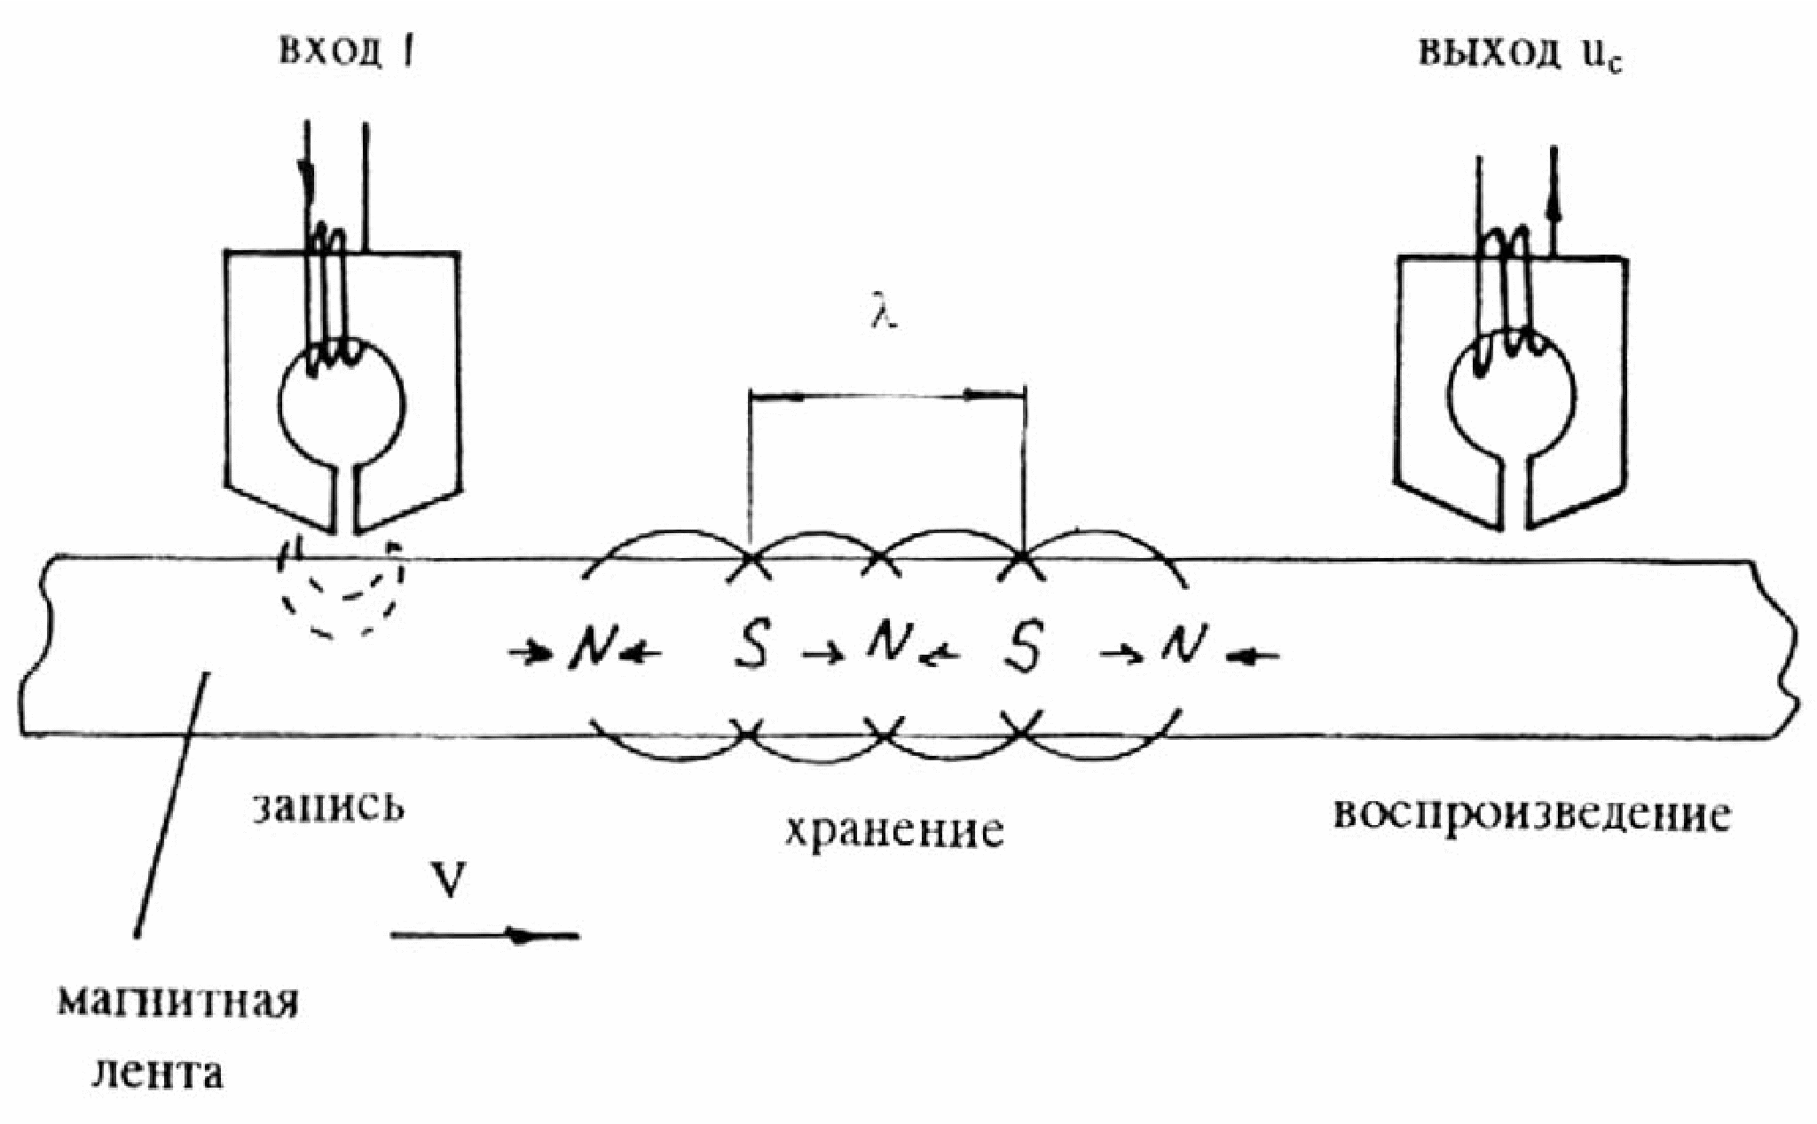

Slide 15
Принципы магнитной записи
При периодическом изменении направления поля записи в рабочем слое носителя возникает цепочка участков с противоположным направлением намагниченности, которые соприкасаются друг с другом одноименными полюсами.

Slide 16
Принципы магнитной записи
Рассмотренный вид записи, когда
участки рабочего слоя носителя перемагничиваются вдоль его
движения, называется
продольной записью.

Slide 17
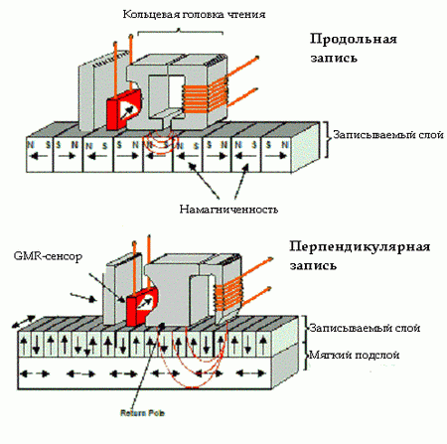

Slide 18
Принципы магнитной записи
Чередующиеся участки с различным направлением намагниченности, возникшие в магнитном покрытии, являются магнитными доменами (битовыми ячейками).
Чем меньше размер ячейки, тем выше плотность записи информации.
.

Slide 19
Принципы магнитной записи
Таким образом формируется магнитная сигналлограмма - последовательность
намагниченных участков на рабочей поверхности носителя, однозначно соответствующая временному рапределению амплитуд информативного сигнала.

Slide 20
Принципы магнитной записи
Следует отметить, что в цифровой магнитной записи при считывании детектируются не сами зоны
остаточной намагниченности той или иной полярности, а переходы между ними

Slide 21
Принципы магнитной записи
Задача уничтожения информации на магнитном носителе, заключающаяся в разрушении
созданных при записи следов остаточной намагниченности, решается либо высокочастотным перемагничиванием носителя, либо намагничиванием его до состояния насыщения (постоянным полем)

Slide 22
Метод перпендикулярной записи
Это технология при которой биты информации сохраняются в вертикальных доменах. Это позволяет использовать более сильные поля и снизить площадь материала для записи 1 бита.
Теоретический предел – 1 Тбит на кв. дюйм.

Slide 23
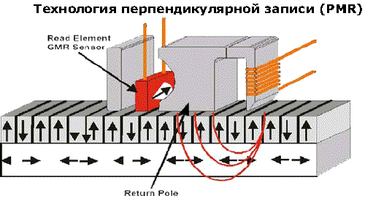
Метод перпендикулярной записи

